Slide 1
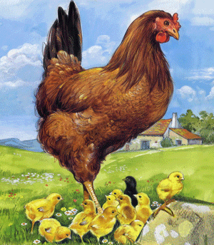
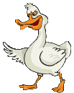


DOMÁCE ZVIERATÁ
A ICH MLÁĎATÁ

Slide 2


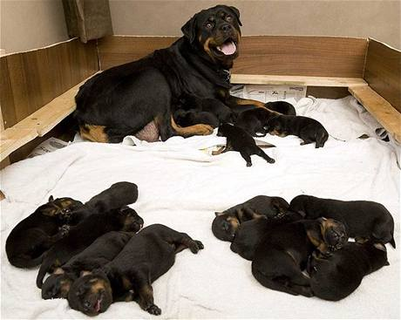
PES
Človek využíva psa pri rôznych úlohách: pes chráni stádo, prenasleduje a durí zver, prináša korisť, ťahá ťažké bremená, hľadá a zachraňuje ľudí, či stráži ich majetok.
sučka
pes
šteniatka

Slide 3

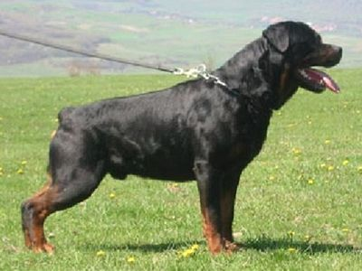
Stavba tela psa
krk
hlava
chvost
trup
zadné končatiny
predné končatiny

Slide 4

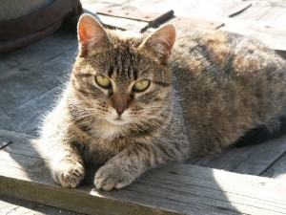
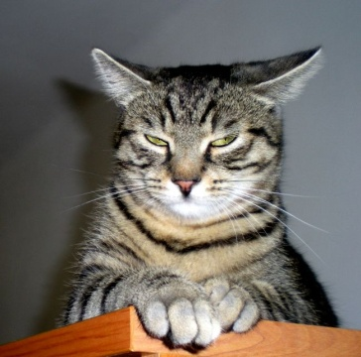
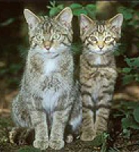
Mačka domáca
Je to mäsožravé zviera, má výnimočný sluch a zrak, má stiahnuteľné ostré pazúry.
Je užitočná, lebo loví myši.
mačka
kocúr
mačiatka

Slide 5

Stavba tela mačky
trup
chvost
krk
hlava
zadné končatiny
predné končatiny

Slide 6

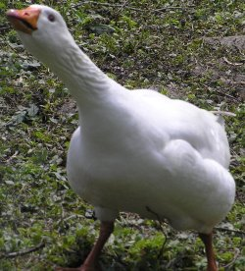
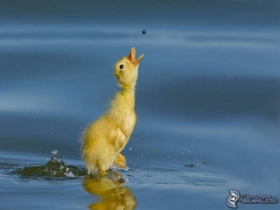
Hus domáca
Poskytuje človeku mäso, tuk, perie. Husi sa živia najmä trávou, ktorú odštipkávajú zobákom.
hus
gunár
húsatko

Slide 7

Stavba tela husi
hlava
krídla
krk
chvost
trup
nohy

Slide 8



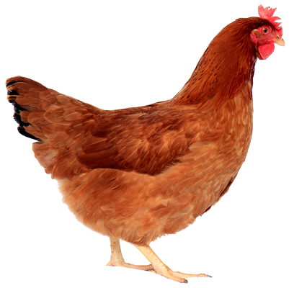
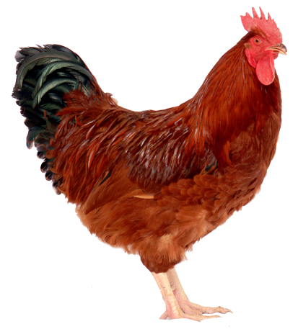

Kura domáca
Živí sa zrnom, v rozhrabanej zemi hľadá hmyz a červy. Odštipkáva aj šťavnaté časti rastlín. Sliepka za deň znesie 1 až 2 vajcia.
kohút
sliepka
kuriatko

Slide 9
Stavba tela kury
hlava
krídla
chvost
krk
trup
nohy

Slide 10
Spoj čiarou, ktoré zvieratá patria k sebe
Použite guľôčkové pero!

Slide 11

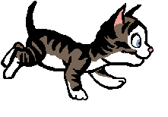
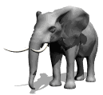

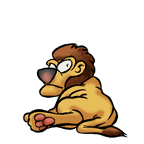
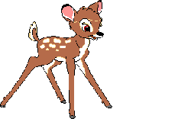
Označ zvieratká, ktoré nie sú domáce
Použite guľôčkové pero!
Klikni na
úloha

